Slide 1
Comment exploiter la tendance « Personnalisation », « Portionnable » et « Do It Yourself »?
Marketing Gen’IAAL
Mercredi 25 Janvier 2012
Noémi DI MARTINO, Geoffroy FOUQUET, Manon FRANCHI, Basile GENTIL,
Baptiste LONGCHAMP, Chris MENESES,
Viviane STOTZ, Dahai WANG,
GB-IAAL 5

Slide 2
La tendance
Ces trois phénomènes marketing s’apparentent à une tendance plus globale de la consommation actuelle
Individualisation de la consommation due à une société qui change.
Besoins du client:
- se différencier
- s’impliquer dans la vie du produit
- avoir un contrôle sur sa consommation
Nouvelle relation entreprise/client
- individualisation des échanges
- intérêt plus fort sur l’origine et la fabrication du produit
- meilleure transparence

Slide 3
CARTE MENTALE
Format dosette
Do It Yourself Seul
TENDANCE MARKETING
portionnable
Do it yourself
Packaging portionnable
Do It Yourself assisté
personnalisation
Assemblage de partions
customisation
Personalisation retardée
Personnalisation service
Personalisation anticipée
Sur mesure
Explicite-en ligne
Assemblage en fin de process
Explicite-hors ligne
Implicite-hors ligne
Implicite-en ligne

Slide 4
PERSONNALISATION
Instituer le dialogue et interactions avec le client
Définir les limites de la personnalisation
Mettre le client au cœur du système de création de la valeur de l’entreprise. L’interface se situant au niveau de l’outil de configuration des produits. Une configuration à la fois adapté à la logique de création de l’utilisateur et ouvert à ses remarques et sources d’améliorations
Challenges à relever
« qu’est-ce qui est possible et ce qui ne l’est pas ? ». Instaurer le périmètre de la personnalisation qui respectera le savoir-faire de base de l’entreprise.
Modularité
Les différents modules personnalisables doivent fonctionner ensemble à la fin. Ce qui signifie bien configurer et modéliser les différentes combinaisons possibles. Aussi bien au niveau fonctionnel qu’esthétique.

Slide 5
PERSONNALISATION
Avantage de la personnalisation de masse dans la stratégie commerciale :
Une différenciation par « l’individualité ». En donnant la possibilité à ses clients de personnaliser ses produits, la marque se différencie de ses concurrents et freine la logique de lutte sur les prix imposés et par la production de masse et ses dérives vers la main d’œuvre la moins chère. En effet, la customisation implique une parfaite maîtrise de ses flux d’informations, une flexibilité de ses outils de production et une proximité géographique avec son client pour respecter des délais courts malgré cette exigence du one to one. La logique d’économie d’échelle est substituée à la valeur ajoutée de la satisfaction client : Le client est plus fidèle et le taux de réclamation se voit réduit puisqu’il est lui-même impliqué dans la finition de son bien.
Réduire l’immobilisation financière et les surproductions. La production est commandée par le besoin plus que les prévisions qui induisent le stockage. Oublié les déstockages sous formes de soldes à faibles marges commerciales … Et comme ces entreprises vendent sur internet, elles économisent les marges des intermédiaires de vente …
Mieux connaître son client. D’expériences, la customisation s’adresse principalement au « cœur de cible » des marques, et particulièrement aux « influenceurs » qui vont répercuter leurs achats aux plus nombreux (Théorie marketing de von Hippel).
Fidéliser La marque connaît son client individuellement. Il est donc plus facile pour elle d’interagir directement avec lui et d’établir un relationnel fort. Lui proposer des promotions, lui donner des rendez-vous à des événements, l’amuser avec des applications qu’il fera suivre à son réseau d’amis. En fait créer sa communauté.
Le shopping devient « Expérience ». Prendre la main sur la conception d’un produit est un exercice excitant. Devenir designer … S’approprier le produit…. Autant d’expériences positives qui donnent envie de s’identifier encore un peu plus à la marque…
Entreprises uniques
Donnez aux produits une empreinte personnelle permet de rendre les entreprises uniques

Slide 6
PERSONNALISATION
Dans la consommation de masse : le consommateur est à la recherche de différenciation
→ la solution : produits customisables pour rendre les produits uniques
PERSONNALISATION et service
La personnalisation du produit est réalisé par l’entreprise qui se base sur l’enregistrement des profils clients ou des préférences concédées par celui-ci
A partir des informations récoltées de manière directe ou indirecte, l’entreprise propose à l’individu le produit qui répond au mieux à ses attentes.
Ce système est caractéristique des préceptes prônés par le marketing one-to-one, dont l’adage est le suivant « je vous connais. Dites-moi ce que vous voulez. Je le fabriquerai. Et je m’en souviendrai la prochaine fois » (Peppers et Rogers 1997 p. 20). L’objectif d’une telle stratégie consiste à minimiser le niveau de participation du client, en créant avec lui une relation d’apprentissage et en mémorisant ses préférences. Le site reflect.com, qui a clôt ses portes le 13 juin 2005, permettait par exemple aux consommatrices de commander des crèmes et soins du corps réalisés spécialement pour elles, à partir d’informations qu’elles fournissaient concernant leur type de peau etc.
CUSTOMISATION
la personnalisation du produit est réalisée directement par le consommateur : c’est dans ce cas que l’on parlera de customisation, d’un point de vue consommateur.
Le client participant à la création ce qui lui apporte une valeur ajoutée car cette technique permet de lui donner l’impression que son produit est unique
La difficulté est de trouver le bon compromis entre les facilités de production et l’impression de donner au client qu’il choisie et crée son propre produit

Slide 7
PERSONNALISATION /customisation
Parfois difficile à gérer en réseau de boutiques, la vente de produits personnalisés s'organise facilement sur un site d'e-commerce. En effet, afin de s’assurer d’un dialogue efficace avec le client et faciliter la gestion des commandes, il est impératif de passer par une interface internet. En effet, une maîtrise de l’ergonomie web et le datamining permet de favoriser les exigences du client et de proposer facilement les différents choix dont disposent le client pour la customisation de son produit.
Il s’agit d’une façon pour les marques de s'approprier l'Internet marchand et d'encourager les achats coup de cœur.
Indispensable pour la personnalisation
→ interface INTERNET

Slide 8
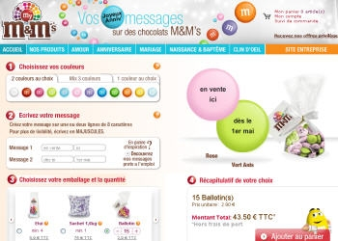
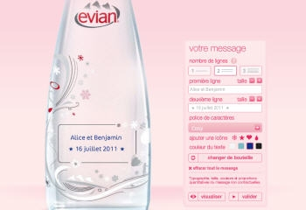
CUSTOMISATION /différents types
La personnalisation retardée : possibilité d’inscrire un message :
En effet, de nombreuses entreprises ont optés pour une customisation simple de leur produit. Il propose au client de choisir un message que l’on peut inscrire sur un produit type. Il s’agit d’une customisation par message intervenant à la fin de la production du produit et peut être fait très facilement sur commande (passage par une interface internet)
Cette customisation est faisable à l’aide d’automate flexible, c’est-à-dire une machine réglable qui permet d’écrire un message sur l’emballage (étiquettes ou le produit lui-même avec de l’encre alimentaire).
Evian : Sur un mini-site dédié baptisé MyEvian, la marque d'eau minérale propose aux internautes de faire graver au laser un message sur des bouteilles en verre d'un modèle design ou festif. L'utilisateur choisit le nombre de lignes de son message (entre une et trois), le rédige, puis lui applique une couleur et l'une des quatre polices de caractères disponibles. Un zoom lui permet de visualiser sa réalisation en grand format. Ce service est proposé pour les commandes de 12 bouteilles identiques au minimum.
M&M’s : En 2008, la marque du groupe Mars avait fêté la Saint-Valentin en proposant aux internautes de commander des M&M's personnalisables sur son site marchand Mymms.fr. Une opération pérennisée et étendue, puisqu'elle se décline désormais sur un site entreprises leur consacrant des offres dédiées. L'internaute choisit une, deux ou trois couleurs de M&M's et les brefs messages à y faire figurer. Il sélectionne l'emballage (ballotins, en vrac...) et la quantité, puis ajoute sa création au panier.
Avantage : avec ce type de customisation, la production du produit n’est pas altérer car la customisation intervient en fin de process. De plus, avec le choix du message à écrire, de l’écriture et de la couleur ou encore de l’emballage pour M&M’s permet d’avoir chez le client une perception importante de la personnalisation d’un produit de production en chaîne. Mais la customisation reste restreinte (taille du message, couleur, emplacment…)

Slide 9
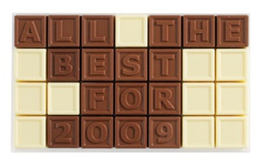
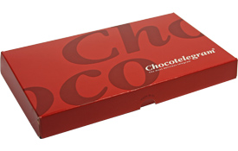
CUSTOMISATION /différents types
La personnalisation retardée : production par « assemblage » en fin de process :
Cette technique consiste à produire des pièces en série et la customisation ne se fait qu’à l’étape finale de la production lors d’un assemblage des différentes pièces. On retarde autant que possible le moment où les différentes versions du produit assument leur identité propre, en acquérant ainsi une flexibilité maximale (mélange) pour répondre aux variations de la demande du consommateur
La société chocotelegram propose à ses client de créer un message formé par les carré de chocolat et de les disposer dans une boite. La société fabrique donc tous les chocolats au lait possédant les lettres de l’alphabet (soit 28 pièces créees en série) et ensuite dès que le client passe commande il suffit d’assembler les carrés de chocolat et de ponctuer avec le chocolat blanc qui lui est vierge de lettre. La commande se passe également par internet afin de contrôler la dimension du message qui est restreint par la taille de la boite.
Avantage : Avec ce type de customisation, la production du produit est facile car on produit en série tous les carrés de chocolats contenant les lettres et les chocolats blanc. La personnalisation se produit en fin de process, on parle de personnalisation retardée. La perception de la personnalisation est perçu par le client car il choisie le message mais reste tout de même très restreinte.(écriture sur chocolat blanc non faisable, taille du message limité…)

Slide 10
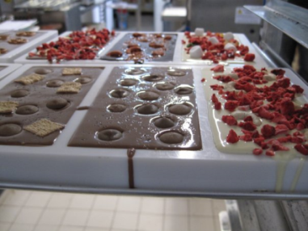
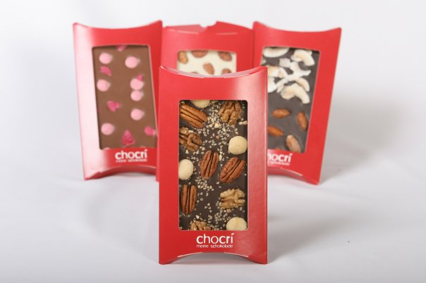
CUSTOMISATION /différents types
La personnalisation anticipée : Customisation par le choix des ingrédients du produit « assemblage » début de process :
Le client a la possibilité de choisir les ingrédients principales de son produit. Ce type de personnalisation doit passer par une interface internet afin de faciliter la production des produits personnalisés ainsi plus aisément les commandes et les stockes.
La société allemande Chocri : présente la confection de votre propre tablette de chocolat
Tout d’abord on choisi le type de chocolat : blanc, au lait (32% de cacao) ou bien noir (64% de cacao)…
Ensuite, on passe à la garniture, plus de 100 accompagnements possibles! Pour votre tablette de chocolat, vous pouvez en sélectionner jusqu’à 5. Ces garnitures sont réparties en 6 familles :
Fruits : 18 fruits différents la poire, de la framboise, la prune ou des baies de goji…
Épices : la cannelle,piment Jalapeños, le gingembre et l’anis la vanille, 16 épices
Noix : 19 possibilités, l’amande, la noix de pécan ou de macadamia, noix de cajou recouvertes d’une couche de curry/fromage ou de piment.
Friandises : mini-cookies, les gouttes de beurre de cacahouète, morceaux de nougat. 16 douceurs sont disponibles.
Décorations : 15 décors différents
Céréales/fleurs : pétales de rose , mélange de fleurs, le muesli , les bretzels. 20 garnitures sont proposées.
votre tablette sera fabriquée et expédiée (6$ de frais de port) sous 14 jours. Au niveau du prix, cela dépendra du chocolat et des garnitures choisies. Comptez au minimum 5.90$ pour du chocolat au lait, 6.90$ pour le lait et 7.90$ pour du noir.
http://www.chocri.de/
Avantage : Avec ce type de customisation, la production du produit sera identique seul les ingrédients et donc matières premières changent. Chaque barre est fabriqué selon les commandes passées sur le site. Le client choisie parmi trois variante de chocolat et ensuite il choisie 5 ingrédients parmi 100 possibilités , cela permet de lui donner la perception que sa tablette est presque unique parmi les nombreuses possibilités de création.

Slide 11
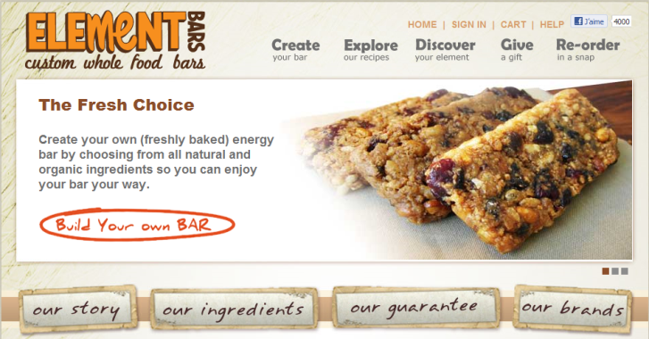
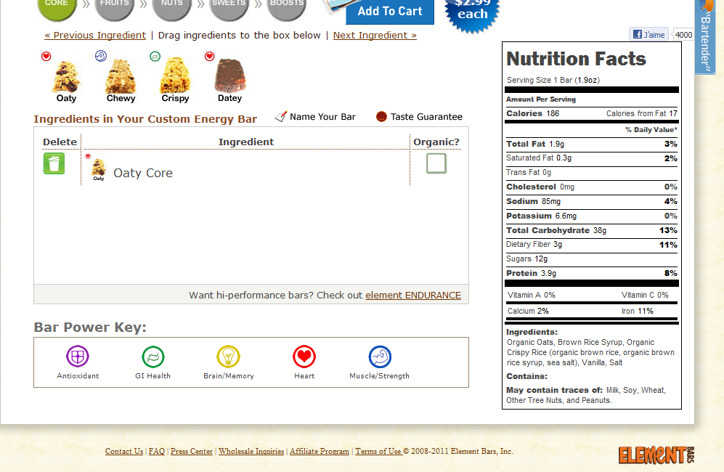
CUSTOMISATION /différents types
La personnalisation anticipée mais plus poussée: Customisation par le choix des ingrédients du produit « assemblage » début de process :
Le client a la possibilité de choisir les ingrédients principales de son produit. Ce type de personnalisation doit passer par une interface internet afin de faciliter la production des produits personnalisés ainsi plus aisément les commandes et les stockes.
Element Bars Le site propose toute sa gamme d'ingrédients et laisse au consommateur le plaisir de créer son propre produit fini. L’interface informe l’internaute des valeurs nutritionnelles des compositions qu’il est en train de créer. Il a 6 étapes à choisir : le corps de la barres (4 choix possibles), les fruits (6), les graines(7), les sucres(7), les compléments alimentaires(5)et le nom de sa barre. Il est également informé des avantages nutritifs de chacun des éléments : bon pour le cœur, le sport, la mémoire.. La personnalisation va jusqu’aux choix du nom de la barre crée.
Quand un produit de masse devient un élément de différenciation recommandé pour la santé et le bien être
Il s'agit ici d'un bon moyen de s'attirer une clientèle nouvelle et devenir un consommateur différent.. l'expérience prouve ici que le principe est dupplicable sur d'autres produits..
Avantage : Avec ce type de customisation, la production du produit sera identique seul les ingrédients et donc matières premières changent. Chaque barre est fabriqué selon les commandes passées sur le site. La customisation va aller jusqu’aux choix du nom de la barre qui apparaitra sur l’emballage. Il s’agit d’une customisation complexe qui intervient à chaque étape du process même si le procédé général reste identique. Cette technique permet de donner une forte perception aux clients du coté unique du produit qu’il achète.

Slide 12
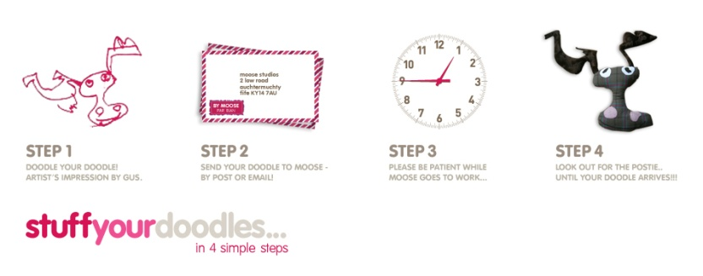
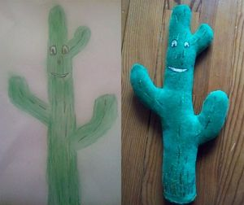
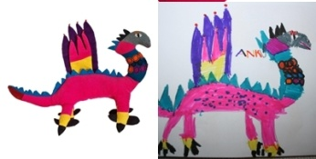
CUSTOMISATION /différents types
Personnalisation sur-mesure :
Cette customisation permet de créer un produit sur mesure au client. En termes de production, chaque produit est unique et fait sur commande
Stuffyourdoodles : Cette entreprise écossaise propose de réaliser sur mesure – et à la main – les peluches de vos enfants à partir de dessins qu’ils ont fait (ou que vous avez fait pour eux pour les plus petits). Ils garantissent un retour 4 à 6 semaines après l’envoi du croquis (et assure être souvent plus rapide). En revanche, le prix dépend de la complexité de l’œuvre, un devis avant le début des travaux est donc réalisé.
Avantage : Avec ce type de customisation, la perception de personnalisation par le client est totale mais la production est différente pour chaque produit que se soit les matières premières, les couleurs, les formes et la complexité du produit. C’est probablement pour cela que le produit est fait main afin de donner un cachet supplémentaire au produit et de facilité la gestion de la production.

Slide 13
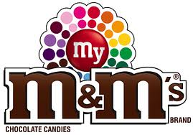
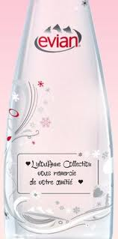
CUSTOMISATION /Axes
- Production +
- Perception client* +
* De la personnalisation

Slide 14
PERSONNALISATION /différents types
La personnalisation hors ligne, partie intégrante du marketing direct, a pour but d’analyser le comportement des clients recrutés ou fidélisés. Elle permet de segmenter le fichier client, de proposer à chaque segment des offres différenciées visant à les fidéliser en obtenant une augmentation de la fréquence des achats, de la quantité par commande, de la largeur des besoins couverts, et surtout un renouvellement de l'abonnement ou de la souscription avant son terme, pour augmenter la durée de vie du client et le revenu dégagé pour l'entreprise pendant la durée de vie des clients.
La personnalisation implicite - hors ligne : le publipostage
Cette technique consiste à adresser un pli, éventuellement personnalisé, par voie postale. L’adresse peut provenir d’une base de données clients, de coupon-réponse, de garanties adressées ou encore de fichiers loués. Son objectif est de servir, informer, motiver ou lancer un nouveau produits (informations) ou conforter sa gamme.
La personnalisation implicite - hors ligne : le télémarketing
Le télémarketing est à la base de la personnalisation. Il se fait, comme son nom l’indique, par le biais du canal téléphonique basé sur les données CRM (Customer Relationship Management, Gestion Client) acquises. Le CRM a pour but de quantifier les achats et qualifier, à l’aide de base de données, les différents types de clients selon leur rentabilité
Le télémarketing utilise donc le téléphone comme vecteur principal de mise en application d’actions marketing telles que des enquêtes, études de marché, diffusion d’informations commerciales, prospection, vente, service après-vente etc.

Slide 15
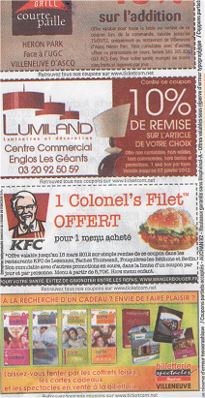
PERSONNALISATION /différents types
La personnalisation implicite - hors ligne : les coupons de réduction
Dans la personnalisation hors ligne il existe des personnalisations d’offres promotionnelles comme les coupons de réductions. Ceux-ci sont obtenus en sortie de caisse dans les Grandes Surfaces Alimentaires. Selon les types d’achats réalisés, de marques (MDD ou marques nationales), les caisses délivrent automatiquement aux clients des bons de réductions en fonction des offres promotionnelles du moment ou selon des bons prenant effet sur le prochain achat dans la même grande surface.
La société Auchan génère ce type d’offres personnalisées, très intéressantes pour le client.
Différents bons de réduction sont imprimés au dos de ce ticket de caisse Auchan :
Une remise sur l’addition chez Grill Courtepaille
10% de remise sur un article au choix chez Lumiland
Un sandwich offert à KFC pour un menu acheté
Et beaucoup d’autres bons de réduction comme un contrôle technique remisé à 30€ avec une contre visite gratuite.
Ainsi ces offres sont très intéressantes pour le client.

Slide 16
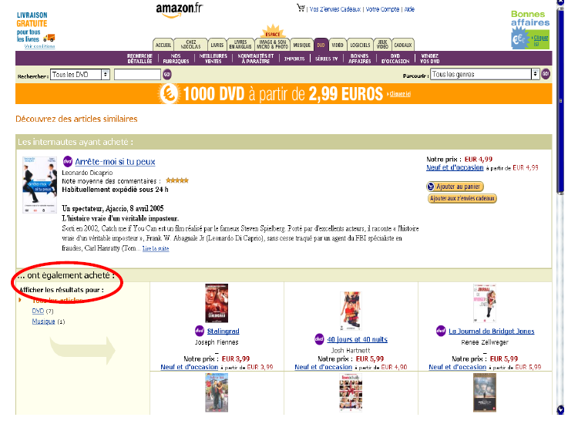
PERSONNALISATION /différents types
La personnalisation implicite - en ligne : La personnalisation de l’environnement du site et de la navigation
Dans ce cas présent, on ne demande pas l'avis de l'utilisateur. Cependant la mise en forme de l‘environnement du site, ou son contenu lui-même, sera adapté sur la base de son profil technique, de l'analyse de son comportement sur le site (tracking) ou de quelques données personnelles fournies par lui-même.
On peut appeler ce type de personnalisation un « profiling » où les cookies sont des moyens de personnalisation passives. En effet ils sont utiles pour conserver en mémoire des informations spécifiques (liens visités, durée de consultation ou des préférences introduites par l’utilisateur). Ainsi ils permettent de suivre le comportement d’un utilisateur sur un site (« tracking »). Toutes ces informations sont ensuite stockées dans des bases de données dans le but de regrouper les profils similaires et de produire dynamiquement des offres personnalisées.
Dans l’environnement « online » la librairie en ligne américaine Amazon.com est une référence en matière de personnalisation.
Il s’est distingué des autres sites en traitant différemment des clients différents, en personnalisant l'offre en fonction des caractéristiques du client, des pages consultées par ce dernier et des produits visionnés.

Slide 17
PERSONNALISATION /différents types
La personnalisation implicite - en ligne : La personnalisation de la communication
Cette personnalisation n’est autre qu’une autre application des cookies dans le domaine de la publicité. Elle effectue un enregistrement des bannières auxquelles l’utilisateur a déjà été exposé dans le but d’en afficher d’autres.
DoubleClick, régie publicitaire sur Internet, cible ainsi les comportements des utilisateurs et assure, par ce moyen, une rotation des bannières de publicités sur son réseau et contrôle, dans un même temps, l’exposition du public aux bannières.

Slide 18
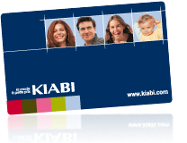
PERSONNALISATION /différents types
La personnalisation explicite – hors ligne : La carte de fidélité
Celle-ci consiste à répertorier les différents achats effectués par le client et à analyser les informations géo marketing. Son but est de fidéliser le client. Selon les enseignes et les services qu’elle propose elle peut être gratuite comme payante.
Le magasin Kiabi peut être pris en exemple. Cette dernière a mis en place une carte de fidélité permettant de cumuler des points, et ceux-ci sont transformables en bons de réduction.
Un autre point positif de cette carte est le fait qu’elle permet de personnaliser l’offre et que des bons de réduction sont envoyés le jour anniversaire du client.
De cette façon le magasin va pouvoir identifier les meilleurs clients en suivant l’évolution de leur consommation.

Slide 19
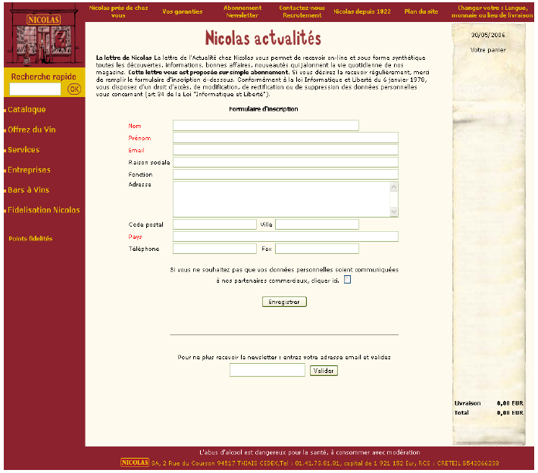
PERSONNALISATION /différents types
Dans ce cas-ci de personnalisation, l’utilisateur va expliciter un choix, et va recevoir, en échange de données personnelles qu’il aura fourni (centres d'intérêt, localisation géographique, etc.) un service personnalisé.
Les bases de données, ainsi récoltées, sont une forme de personnalisation active instantanée.
La personnalisation explicite – en ligne : La newsletter
Cette lettre d’information est envoyée, par le biais d’ internet, régulièrement par mail à des abonnés.
Elle permet aux vendeurs d’ajuster leur message commercial selon les besoins du moment et de fidéliser le client sur des produits habituels. Il est bien moins couteux qu’un mailing papier.
La chaîne de vins Nicolas noue des liens avec ses clients par le biais de la newsletter, en accompagnant celle-ci de bons de réductions et d’invitations à des dégustations sur ses produits dans ses magasins mais également sur son site de commandes.
L'objectif principal est de créer du contact et de faire grossir les fichiers de la chaîne de vin.

Slide 20
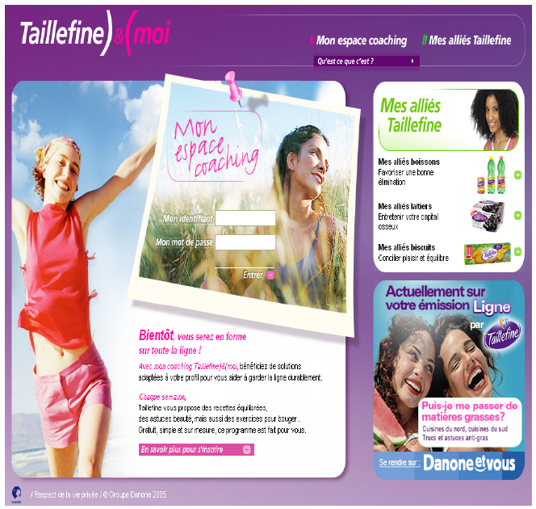
PERSONNALISATION /différents types
La personnalisation explicite – en ligne : Le e-consumer magazine, l’information personnalisée
Magazine en ligne, destiné aux consommateurs d'une marque. Il contient des articles concernant la marque, ses produits mais aussi du rédactionnel sur différents thèmes liés ou non à la marque. Son but est d’avoir l'apparence d'un magazine ordinaire, de ce fait il cherche donc à s’éloigner de l’apparence commerciale. L'entreprise peut constituer et mettre à jour une base de données clients qui pourront être sollicités pour répondre à un questionnaire.
Le site Internet « Danone et vous » de l’entreprise Danone, vise à créer une véritable relation « one to one » entre ses marques et le consommateur.
Danone cherche également par là, via des conseils santé et alimentation, d’apporter de la valeur ajoutée aux marques. Le e-consumer magazine lui permet aussi d’être les « oreilles » des marques avec pour but de déceler les insatisfactions et les attentes du consommateur.
De nombreux services y sont proposés comme des conseils santé, nutrition et sports, mais également des newsletters destinées aux inscris ou encore des bons de réductions sur les produits de l’entreprise.

Slide 21
PERSONNALISATION /Axe
Télémarketing
- Perception client* +
* De la personnalisation

Slide 22
PORTIONNABLE
Les enjeux:
Société de plus en plus urbaine
Familles modifiées (recomposée,…)
Forte croissance du nomadisme
Se nourrir n’est plus la priorité fondamentale
Priorité à l’efficacité→ manger vite et facilement
Marché de la distribution alternative→ 10 Milliards d’euros en 2012
La réponse marketing des industriels:
Améliorer la praticité globale pour l’utilisateur.
Mise en avant des formats individuels
Favoriser la notion de nomadisme

Slide 23
PORTIONNABLE
2 types de produits
La portion individuelle
Le portionnable « à volonté »
Format dosette
Les packagings portionnables
Assemblage de portions surgelées

Slide 24
PORTIONNABLE / Difficultés
Multiplication des formats en production
Coûts de recherche et développement très forts.
Investissements lourds
Coût en packaging plus important

Slide 25
PORTIONNABLE / Difficultés
Aspect du produit fini après recomposition
Durées de conservation réduites
Préserver la qualité
Homogénéité de la quantité de chaque composé
L’innovation doit intégrer l’attente qualité du client

Slide 26
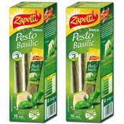
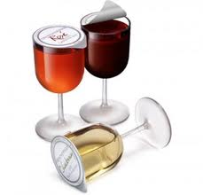
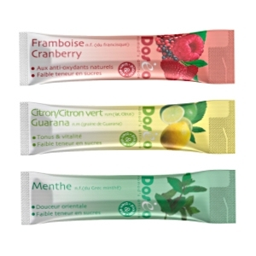
PORTIONNABLE / Difficultés
Le format dosette
Format adopté depuis de nombreuses années par le consommateur, il entre tout à fait dans ce type de consommation sous forme de portion individuelle.
On trouve la dosette sous toute les formes et pour tout les produits (café, thé, sucre,sauces,...)
Avantages→ Production en grandes séries sans difficultés de process majeures
Inconvénients→ Forte consommation en packaging. Peu écologique.

Slide 27
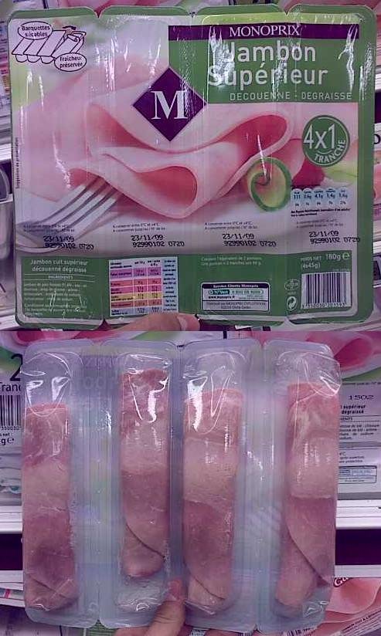
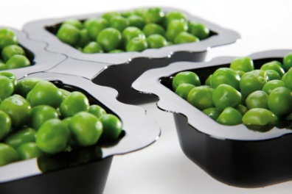
PORTIONNABLE / Difficultés
Les packagings portionnables
Présentés en linéaires ces packagings innovants permettent au consommateur de contrôlé sa consommation.
Ainsi, on retrouve cette tendance même en MDD avec ce jambon portionnable de Monoprix.
Avantages→ Production en grandes séries, prix de vente revue à la hausse, apport d’un nouveau service avec un meilleure conservation de l’aliment.
Inconvénients→ Forte consommation en packaging, peu écologique.

Slide 28
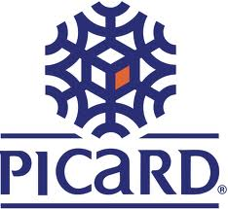
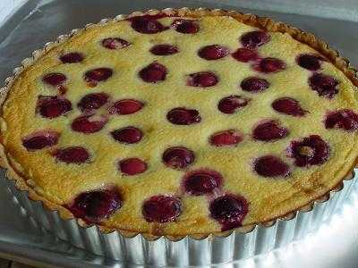
PORTIONNABLE / Difficultés
L’assemblage de portions
Parmi ces produits on retrouve, les purées ,les poellées de légumes, les plats cuisinés, les potage et soupes et les desserts (salade de fruits).
Tendance assez récente, on peut cuisiner avec ces produits selon le nombres de personnes à table.
Un parfaite exemple, le clafouti picard en sachet de 1 kg portionnable à volonté.
La préparation est composée de griottes dénoyautées enrobées de pâte crue que l’on peut ensuite assembler selon la taille souhaitée du clafoutis
Avantage→Conditionnement en gros, pas de portion individuelle. Pas de consommation excessive en packaging.
Inconvénients→

Slide 29
PORTIONNABLE / Axes
Assemblage de portions
Format dosette
Packaging portionnable
-
+
COMPLEXITE DE PRODUCTION
Packaging portionnable
Assemblage de portions
Format dosette
-
+
PERCEPTION CLIENT*
* Perception du client de l’aspect pratique du produit

Slide 30
Do It Yourself
Historique :
Né dans les années 50 pour qualifier ceux qui voulaient améliorer eux-mêmes leurs produits de consommation.
Prend son essor dans les années 70 avec la « contre culture » et le « mouvement des arts et métiers »
Des individus normaux (pas particulièrement riches ou “brillants”), se mettent à démonter, construire, inventer des objets, des choses
Anticonsumériste: rejet de la nécessité d'acheter des objets ou d'utiliser des systèmes ou des procédés en place.
De nos jours, Internet a considérablement développé le DIY en permettant aux consommateurs de revendre leur produits.

Slide 31
Do it yourself
Principe et Causes de la tendance :
Crise économique et chômage ⇨ réduire les dépenses non vitales
Nouveau comportement du consommateur
Liberté de création maximale
Anticonformisme à la société de consommation
But :
Réaliser sa création personnelle à partir du matériel à disposition et de son inspiration

Slide 32
Do it yourself
La tendance marketing du DIY :
Le DIY exploite le caractère changeant du consommateur, sa prise de conscience des enjeux écologiques, sa sensibilité à la naturalité, la simplicité et la praticité.
La tendance DIY est une opportunité pour explorer la curiosité du consommateur et pour le séduire.
Avantages :
Développement d’idées innovantes
Stratégie de différentiation
Fonder son propre mouvement pour porter ses idées
Inconvénients :
Difficulté de mise en œuvre.

Slide 33
Do It Yourself
2 Do It Yourself
Do It Yourself seul
Do It Yourself assisté
Kits
La mise à disposition
Cours/Apprentissage

Slide 34
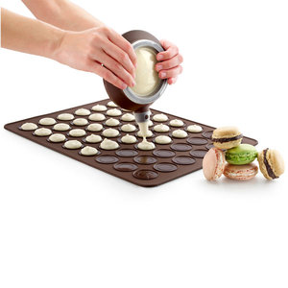
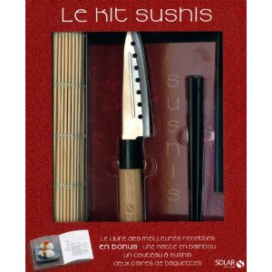
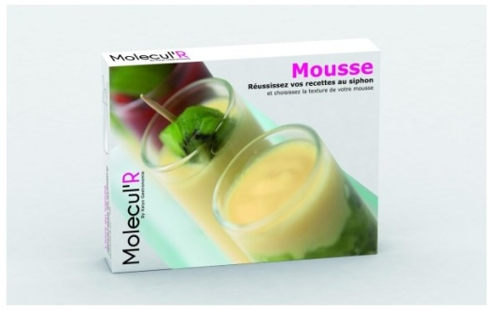
Do It Yourself
Kits
Les kits prêt à l’emploi sont l’outils le plus utiles pour les industriels. Ils permettent tout de même au client de pouvoir réaliser soi-même son produits sans plus d’assistance que les outils et les conseils proposé dans le kit.
Ex: kit pour les macarons de la marque Lékué, kits pour sushi(sushi boutique), kit cuisine moléculaire( Molecul’R)…
Avantages→ Production en grandes séries sans difficultés de process majeures
Inconvénients→ Forte consommation en packaging. Peu écologique. Peu de liberté pour le consommateur.

Slide 35
Do It Yourself
La mise à disposition
La mise à disposition consiste à proposer aux consommateurs de construire ou de récupérer eux-mêmes leurs produits en leur mettant tous les outils et les matières premières à disposition.
Ex : La ferme de Viltain propose de récolter soi même les fruits et légumes, The bear factory propose de faire soi même son ours en peluche…
Avantages→ Production en grandes séries.
Liberté complète des consommateurs.
Inconvénients→ Beaucoup de perte.

Slide 36
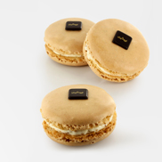
Do It Yourself
Cours et Apprentissage
Dans ce concept, les consommateurs sont encadrés sur tout ou une partie de la production de leur produits.
Ex : Le site mesvignes.com propose d’adopter une vigne, de participer à la vendange et de décider des cépages présent dans une cuvé de vin, LeNotre propose des cours de cuisine pour faire des macarons…
Avantages→ Contrôle possible de la qualité. Maintien de certains process.
Inconvénients→ Peu de liberté pour les consommateurs, difficulté de production de masse.

Slide 37
PORTIONNABLE / Axes
Kits
Mise à disposition
Cours et Apprentissage
-
+
COMPLEXITE DE PRODUCTION
Kits
Cours et Apprentissage
Mise à disposition
-
+
IMPLICATION DU CLIENT*
* Dans la réalisation du produit

